Slide 1
MÓDULO DE BIOMECÁNICA EN LA MARCHA HUMANA
Unidad Didáctica B: ALTERACIONES BIOMECÁNICAS DE LA MARCHA

Slide 2
CONTENTS
Objectivos
Exageraciones fisiológicas en la marcha normal
Disfunciones básicas que afectan la movilidad
Tipos de marcha patológica
Cambios que ocurren en etapas individuales de la marcha patológica
Cambios en las variables cinemáticas que ocurren en la marcha patológica
Ejemplos de cambios en los parámetros dinámicos que ocurren en la marcha patológica.
Caminar con muletas como ejemplo de marcha patológica

Slide 3
Objectivos
Aprender los tipos de marcha exacerbada.
Conocer los tipos de marcha patológicas.
Conocer ejemplos de alteraciones de las variables cinemáticas y dinámicas registradas en enfermedades que afectan la regularidad de la marcha.

Slide 4
EXAGERACIONES FISIOLÓGICAS EN MARCHA NORMAL

Slide 5
EXAGERACIONES FISIOLÓGICAS EN MARCHA NORMAL
MARCHA OSCILANTE (Swaying walk)
Suele ocurrir en mujeres, se caracteriza por un aumento de la elevación y descenso de la pelvis en el plano frontal, así como por la inclinación de la pelvis del lado de la oscilación con una mayor bajada simultánea del hombro del lado del apoyo.

Slide 6
EXAGERACIONES FISIOLÓGICAS EN MARCHA NORMAL
MARCHA DE MARINERO (Sailor walk)
El centro de gravedad tiene una inclinación lateral exagerada, pero en mayor medida, un paso oscilante.
MARCHA MAJESTUOSA (Majestic gait)
Aceleración excesiva y extensión de la pierna antes de que el talón toque el suelo, es antinatural y antieconómico.

Slide 7
EXAGERACIONES FISIOLÓGICAS EN MARCHA NORMAL
MARCHA RÍGIDA (Stiff walk)
Se caracteriza por una reducción no natural de las oscilaciones de la pelvis y los hombros.
MARCHA DE PASOS PEQUEÑOS (Small steps walking)
Se puede observar en personas con miembros inferiores cortos, se caracteriza por una longitud de zancada corta pero una alta frecuencia de pasos.

Slide 8
DISFUNCIONES BÁSICAS QUE AFECTAN LA MOVILIDAD

Slide 9
DISFUNCIONES BÁSICAS QUE AFECTAN LA MOVILIDAD
Debido a la alta complejidad de la actividad de la marcha, así como a la complejidad del funcionamiento del cuerpo humano, las anomalías en la marcha pueden deberse a muchos factores, que pueden incluir:
Defectos congénitos del sistema musculoesquelético,
Defectos o alteraciones de la postura
Enfermedades musculoesqueléticas,
Disfunciones neurológicas del sistema musculoesquelético,
Lesiones traumáticas musculoesqueléticas.

Slide 10
DISFUNCIONES BÁSICAS QUE AFECTAN LA MOVILIDAD
Defectos congénitos del sistema musculoesquelético
El término "defectos congénitos" incluye todo tipo de cambios patológicos relacionados causalmente con el período de la vida fetal del niño, que se manifiestan durante los exámenes prenatales o después del parto, tanto al nacer como durante el desarrollo posterior.

Slide 11
DISFUNCIONES BÁSICAS QUE AFECTAN LA MOVILIDAD
Defectos congénitos del sistema musculoesquelético
La formación de este tipo de defecto puede verse afectada por los siguientes factores que ocurren durante la vida fetal del niño:
Factores genéticos,
Daño local al niño,
Hipoxia
Compuestos tóxicos,
Infecciones
Trastorno hormonal materno,
Dieta inadecuada de la madre,
Beber alcohol, fumar o tomar otras sustancias tóxicas,
Radiación ionizante,
Ultraposición (persistencia excesiva durante algún tiempo en una posición, por ejemplo en la flexión de las caderas).

Slide 12
DISFUNCIONES BÁSICAS QUE AFECTAN LA MOVILIDAD
Defectos congénitos del sistema musculoesquelético
Entre los defectos de nacimiento que pueden afectar la movilidad, se pueden mencionar los siguientes:
Deficiencias congénitas y defectos de las extremidades,
Trastornos del desarrollo de las extremidades, p. ej. displasia de cadera, dislocación de cadera,
Malformaciones congénitas del tórax y el cuello, por ejemplo, tórax en forma de embudo, tortícolis,
Malformaciones congénitas de la columna, por ejemplo, cuello corto, curvaturas laterales de la columna.

Slide 13
DISFUNCIONES BÁSICAS QUE AFECTAN LA MOVILIDAD
Alteraciones posturales
Las alteraciones de la postura se definen como desviaciones individuales de la postura corporal con respecto a la normalidad o consideradas como la norma.
Los defectos de postura generalmente se asocian con un posicionamiento incorrecto de la columna. Ellos aparecen:
en el plano sagital, por ejemplo, lordosis cervical o lumbar profunda o superficial,
en el plano frontal como, por ejemplo, la curvatura lateral de la columna, es decir escoliosis.

Slide 14
DISFUNCIONES BÁSICAS QUE AFECTAN LA MOVILIDAD
Alteraciones posturales
Las causas de los defectos posturales incluyen:
Causas neurogénicas, por ejemplo, parálisis nerviosa,
Miogénico, por ejemplo debido a la distrofia muscular,
Enfermedades toraco-génicas que surgen, por ejemplo, después de enfermedades cardiovasculares o respiratorias o como resultado de una cirugía torácica.

Slide 15
DISFUNCIONES BÁSICAS QUE AFECTAN LA MOVILIDAD
Enfermedades Musculoesqueléticas
Las enfermedades de los órganos del movimiento ocurren dentro de las estructuras que componen este órgano, es decir, pueden ocurrir en los huesos, articulaciones y tejidos blandos circundantes, como ligamentos, tendones y sus vainas, bursitis, meniscos, entre otros.

Slide 16
DISFUNCIONES BÁSICAS QUE AFECTAN LA MOVILIDAD
Enfermedades Musculoesqueléticas
Se pueden incluir como enfermedades musculoesqueléticas:
Osteonecrosis aséptica
Enfermedades inflamatorias de tipo reumatoide
Cambios degenerativos
Discopatía y otros cambios que ocurren dentro de la columna vertebral y las articulaciones sacroilíacas.

Slide 17
DISFUNCIONES BÁSICAS QUE AFECTAN LA MOVILIDAD
Disfunciones neurológicas del sistema musculoesquelético
Las causas más comunes de disfunción neurológica del sistema musculoesquelético incluyen daño o alteración del sistema nervioso, tanto central como periférico. Estos trastornos afectan el deterioro o la desaparición del control del músculo esquelético y, por lo tanto, los trastornos motores del sistema musculoesquelético, incluidos los trastornos de la marcha.

Slide 18
DISFUNCIONES BÁSICAS QUE AFECTAN LA MOVILIDAD
Disfunciones neurológicas del sistema musculoesquelético
Las causas neurológicas de la disfunción musculoesquelética pueden incluir:
Enfermedad cerebral,
Inflamación del sistema nervioso central,
Enfermedades de la médula espinal,
Enfermedades neuromusculares.

Slide 19
DISFUNCIONES BÁSICAS QUE AFECTAN LA MOVILIDAD
Lesiones traumáticas musculoesqueléticas
Como resultado de una lesión, se pueden dañar tanto el sistema nervioso central como el periférico, así como los tejidos blandos y los huesos que forman el sistema musculoesquelético. El daño óseo puede incluir cualquier fractura o dislocación articular. Las lesiones de tejidos blandos incluyen, entre otras, hematomas, aplastamientos, desgarros y roturas de estructuras como músculos, tendones y ligamentos.

Slide 20
TIPOS DE MARCHA PATOLOGICA

Slide 21
TIPOS DE MARCHA PATOLOGICA
Por las características de la forma de movimiento y las causas de los trastornos, se han distinguido varios tipos de marcha patológica, que pueden incluirse:
Marcha estepante,
Marcha atáxica,
Marcha de pato o basculante,
Marcha hemiparética,
Marcha parkinsoniana,
Marcha parética,
Marcha espástica
Marcha asimétrica en la longitud de los miembros inferiores,
Marcha de pasos cortos,
Marcha inclinada,
Marcha apráxica,
Marcha cerebelosa,
Marcha con alzador.

Slide 22
TIPOS DE MARCHA PATOLOGICA
Estepante
También conocido como paso de caballo, paso de gallos. Ocurre en casos de parálisis del nervio peroneo, en personas con paresia flácida de ambas extremidades inferiores. Afectan con mayor frecuencia y fuerza a los músculos de los flexores dorsales del pie. El síntoma dominante es la presencia del llamado pie caído. Una persona enferma, que desea dar un paso hacia adelante y al mismo tiempo trata de no tocar el suelo con el pie, se ve obligada a doblar con más fuerza la extremidad inferior en la articulación de la rodilla y levantarla más a expensas de la cadera.

Slide 23
TIPOS DE MARCHA PATOLOGICA
Marcha Atáxica
La marcha atáxica ocurre en pacientes con inflamación de los cordones posteriores de la médula espinal. Se caracteriza por dismetría y pasos desiguales. Pertenece a los tipos alterados de marcha de naturaleza asimétrica en general.
La marcha atáxica implica mover la extremidad inferior excesivamente doblada hacia adelante en la articulación de la rodilla. Esto va acompañado de un fuerte impacto con el pie contra el suelo. Además, la marcha es marcadamente inestable.
Las causas de esta afección son los trastornos de propiocepción en la enfermedad de los cordones de la médula espinal. Por tanto, este tipo de marcha ocurre en pacientes con trastornos sensoriales propioceptivos. Es típico de la ataxia y corea cerebelosa.

Slide 24
TIPOS DE MARCHA PATOLOGICA
Marcha basculante (marcha de pato)
Este tipo de marcha ocurre en personas con paresia de la cintura pélvica y los músculos de los muslos, lo que a su vez provoca un balanceo lateral al caminar y dificultad para subir escaleras.
Las principales causas de la marcha de este tipo de marcha son la displasia, la dislocación de ambas articulaciones de la cadera, las miopatías y la distrofia muscular.
La marcha basculante también puede ser causada por:
Dolor de cadera
Insuficiencia de los músculos de abducción de la articulación de la cadera,
Anomalías estructurales de la cadera.

Slide 25
TIPOS DE MARCHA PATOLOGICA
Marcha basculante (marcha de pato)
Al comienzo de la fase de apoyo, la parálisis del músculo glúteo hace que el tronco se retraiga y la cadera se extienda hacia adelante en el lado de la extremidad afectada. La insuficiencia del músculo glúteo medio es el motivo de la falta de estabilización de la pelvis en la fase de apoyo. Con insuficiencia unilateral al estar de pie sobre una pierna enferma, la pelvis cae del lado sano (síntoma de Trendelenburg). Durante la marcha, se produce una inclinación pélvica alternante hacia un lado y los hombros hacia el otro (síntoma de Duchenne).

Slide 26
TIPOS DE MARCHA PATOLOGICA
Marcha hemiparética
La marcha hemiparética ocurre en pacientes con hemiparesia espástica de origen cerebral (por ejemplo, después de un accidente cerebrovascular). La marcha permite movimientos conservados en la articulación de la cadera (el paciente hace semicírculos) sin flexión de la articulación de la rodilla. El pie permanece en posición de pie zambo. La falta de movimiento en la articulación de la rodilla y la posición del pie es el resultado de la espasticidad (la llamada disposición de Wernicki-Mann).

Slide 27
TIPOS DE MARCHA PATOLOGICA
Marcha hemiparética
El paciente durante la marcha, debido a la falta de movimiento en las articulaciones de la rodilla y el tobillo, al dar un paso con una extremidad enferma, hace una reverencia. Se inclina hacia el lado sano (flexión lateral del torso). Debido a la espasticidad, la extremidad superior a menudo está adherida y doblada en la articulación del codo. Por tanto, no existe un equilibrio adecuado entre las extremidades superiores y todo el cuerpo.

Slide 28
TIPOS DE MARCHA PATOLOGICA
Marcha Parkinsoniana
La marcha parkinsoniana, también conocida como marcha de pasos cortos, es un síntoma característico de la enfermedad de Parkinson. El paciente tiene dificultad para iniciar y detener la marcha. Además, esto se acompaña de una falta de participación fisiológica de las extremidades superiores.
El síntoma asociado a la dificultad de movimiento se asocia, entre otros, a la figura característica del enfermo. Está rígido e inclinado hacia adelante, con mayor riesgo de caída. Los trastornos de la postura también incluyen cifosis más profunda, flexión de las articulaciones de la cadera y la rodilla.

Slide 29
TIPOS DE MARCHA PATOLOGICA
Marcha parética
La marcha parética es un tipo de marcha característica que se produce durante la paresia flácida de ambas extremidades inferiores. Se basa en elevar y arrastrar los pies mientras las articulaciones de las rodillas quedan inmovilizadas debido a la espasticidad. El paciente apenas levanta el pie del suelo. Se mueve lentamente y con esfuerzo, generalmente apoyado en un bastón o con la ayuda de otra persona.
Es característico de lesiones bilaterales de las vías piramidales (con mayor frecuencia a nivel espinal) o lesiones transversales de la médula espinal. También es un síntoma de cambios bilaterales en la sustancia blanca del cerebro.

Slide 30
TIPOS DE MARCHA PATOLOGICA
Marcha espástica
La marcha espástica, como su nombre lo indica, ocurre con espasticidad en las articulaciones de la cadera y la rodilla. La marcha espástica suele ocurrir en parapléjicos.
El paciente dobla ligeramente las extremidades en las articulaciones, camina con pequeños pasos y arrastra los pies contra el suelo. Las extremidades inferiores se mueven lenta y rígidamente, y los muslos están fuertemente adheridos. Como resultado, las piernas pueden cruzarse al caminar (paso en tijera). Los pies pueden flexionarse e invertirse en posición plantar. Además, sucede que el paciente engancha los dedos de los pies en el suelo. En general, el paciente parece estar confinado mientras camina.

Slide 31
TIPOS DE MARCHA PATOLOGICA
Marcha espástica
En la marcha espástica, la pelvis a menudo gira incorrectamente. En rotación hacia atrás, una pierna parece estar más retraída. A su vez, una de las piernas menos afectada (extendida hacia adelante) suele hacerse cargo de la mayor parte de la carga (como en el caso de la hemiplejía).
En un paso espástico típico, no es el talón, sino los dedos, los que golpean primero el suelo. Si se dobla la espalda y se produce lordosis, puede aparecer una cifosis excesiva de la columna torácica. Debido a la distribución desigual de la carga, las diferentes longitudes de los miembros inferiores y otras causas de asimetría en la postura de pie y sentado, aparece la curvatura lateral de la columna.

Slide 32
TIPOS DE MARCHA PATOLOGICA
Marcha espástica
Además, se observa un balanceo excesivo de las extremidades superiores o reflejos defensivos excesivos. Por esta razón, generalmente faltan movimientos alternos de los brazos. Hay una posición incorrecta de las manos, como en el período anterior del desarrollo motor. La retracción del hombro puede ir acompañada de retracción de la pelvis y las caderas.

Slide 33
TIPOS DE MARCHA PATOLOGICA
Marcha patológica por asimetría en la longitud de los miembros inferiores
La asimetría en la longitud de las extremidades inferiores suele hacer que la persona cojee. Con un ligero acortamiento de la extremidad inferior (3-5 cm), no hay una alteración evidente de la marcha, porque el paciente compensa estos defectos mediante la inclinación pélvica. Con un acortamiento mayor (más de 5 cm), la longitud de los miembros inferiores se iguala colocando el pie del miembro corto en equino y doblando el miembro más largo por la rodilla.

Slide 34
TIPOS DE MARCHA PATOLOGICA
Marcha patológica por asimetría en la longitud de los miembros inferiores
La longitud de la zancada disminuye en el lado más corto. El tiempo de carga de un miembro más corto durante la marcha no se reduce, como ocurre cuando una persona cojea como resultado del dolor que se produce en un miembro. También hay mayores desviaciones pélvicas en el plano frontal en el lado más corto de la extremidad, con los hombros inclinados en el lado opuesto.

Slide 35
TIPOS DE MARCHA PATOLOGICA
Marcha patológica por asimetría en la longitud de los miembros inferiores
El acortamiento de las extremidades puede ser real o aparente.
El acortamiento real se produce, entre otros, como consecuencia de trastornos del proceso de osificación, en estados posteriores a fracturas de la extremidad, especialmente donde se ha producido una unión con posicionamiento incorrecto de fragmentos óseos.
El acortamiento aparente se produce durante la contractura muscular en la articulación de la cadera y la contractura en flexión. La contractura abductiva provoca la aparente extensión del miembro inferior.

Slide 36
TIPOS DE MARCHA PATOLOGICA
Marcha de pasos cortos
En este tipo de movimiento, el paso se reduce de forma poco natural. Como resultado, la longitud del paso es menor y el número de pasos por unidad de tiempo mayor. Debe recordarse que en personas con miembros inferiores cortos este es un tipo de marcha normal. En otros casos, puede ser el resultado de una disfunción de la corteza cerebral o puede ser causado, por ejemplo, por un accidente cerebrovascular.
Marcha inclinada (inclinación del tronco)
Ocurre durante la contractura y rigidez de las articulaciones de la cadera y la rodilla, al tiempo que limita el movimiento lumbar.

Slide 37
TIPOS DE MARCHA PATOLOGICA
Marcha apráxica
Los movimientos del paciente son incómodos e inciertos. Es causada por la alteración cortical de los procesos de integración del movimiento, generalmente como resultado del daño en el lóbulo frontal.
Marcha cerebelosa
Causado por daño a los tractos o centros del cerebelo, se caracteriza por una falta de coordinación.
Marcha con alzadores/prótesis
Es el efecto de la amputación de una extremidad inferior.

Slide 38
CAMBIOS QUE OCURREN EN LAS ETAPAS INDIVIDUALES DE LA MARCHA PATOLÓGICA

Slide 39
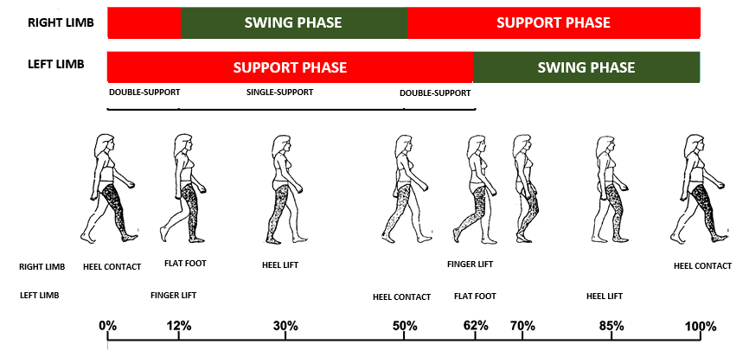
CAMBIOS QUE OCURREN EN LAS ETAPAS INDIVIDUALES DE LA MARCHA PATOLÓGICA

Slide 40
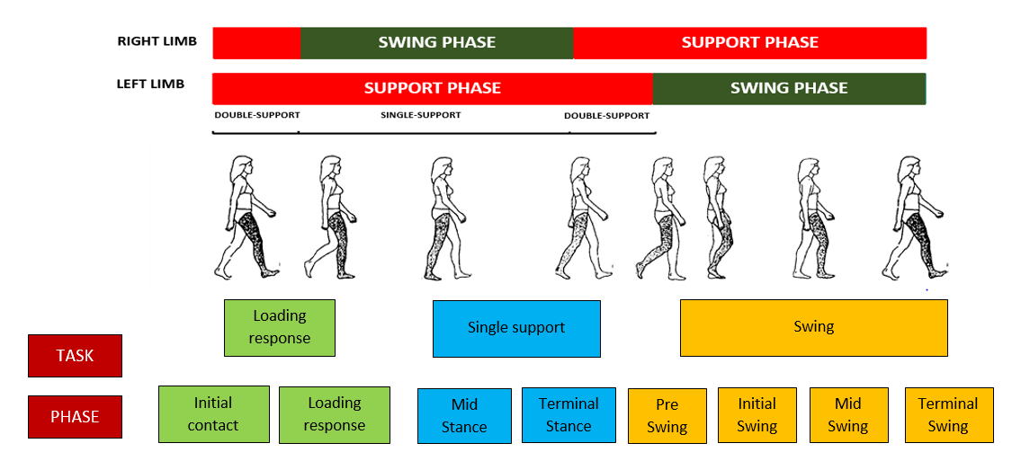
CAMBIOS QUE OCURREN EN LAS ETAPAS INDIVIDUALES DE LA MARCHA PATOLÓGICA

Slide 41
CAMBIOS QUE OCURREN EN LAS ETAPAS INDIVIDUALES DE LA MARCHA PATOLÓGICA
Contacto Inicial
La fase corresponde al contacto del pie con el suelo, iniciando el siguiente ciclo de marcha. En una persona sana, esta fase comienza con la colocación de la parte lateral del talón en el suelo. También es el comienzo de la fase de doble apoyo en el análisis del ciclo de la marcha del miembro opuesto.
En el caso de alteraciones de la marcha, el inicio del contacto del pie con el suelo puede no deberse al talón, sino a la colocación de todo el pie o los dedos. Estos trastornos pueden resultar, por ejemplo, de la espasticidad de los músculos flexores plantares del pie, movilidad reducida en el tobillo o factores que provocan la caída del pie durante la fase de balanceo.

Slide 42
CAMBIOS QUE OCURREN EN LAS ETAPAS INDIVIDUALES DE LA MARCHA PATOLÓGICA
Respuesta a la carga
En esta fase, el peso corporal se transfiere rápidamente a la extremidad. La adopción del peso corporal está asociada con la amortiguación de esta fuerza al aplanar el pie. Esta fase dura hasta que la extremidad opuesta pierde contacto con el suelo. La mayoría de los músculos funcionan de forma excéntrica, es decir, generan fuerza al tiempo que aumentan su longitud. Esto es para ralentizar parcialmente el movimiento, mantener el peso corporal en la extremidad, pero también para asegurar un movimiento ininterrumpido del cuerpo hacia adelante.
La marcha patológica en esta fase puede estar asociada con un trabajo muscular excéntrico inadecuado o un trabajo inadecuado de los pies, que en lugar de un movimiento suave se precipita rápidamente hacia el suelo.

Slide 43
CAMBIOS QUE OCURREN EN LAS ETAPAS INDIVIDUALES DE LA MARCHA PATOLÓGICA
Apoyo medio
Esta es la primera fase en apoyo unipodal de la marcha. Todo el pie se adhiere al suelo con toda su superficie, soportando el peso de todo el cuerpo moviéndose hacia adelante, y en esta fase, queda exactamente encima de él. Un elemento importante de esta fase es mantener la linealidad de la extremidad.
Las alteraciones más comunes que se pueden ver en esta fase son la falta de linealidad de la extremidad, hiperextensión de la rodilla o caída de la pelvis hacia el lado opuesto (síntoma de Trendelenburg), lo que indica la falla de los músculos glúteos de la extremidad en apoyo.

Slide 44
CAMBIOS QUE OCURREN EN LAS ETAPAS INDIVIDUALES DE LA MARCHA PATOLÓGICA
Apoyo final
Hay un mayor movimiento del cuerpo hacia adelante sobre la extremidad inferior. El peso corporal comienza a mantenerse en el antepié. La tarea de esta fase es sacar el centro de gravedad del cuerpo del apoyo plano. Esta fase termina cuando la extremidad opuesta se coloca en el suelo. La movilidad adecuada en la cadera y las articulaciones metatarsofalángicas es necesaria para la correcta implementación de esta fase. La falta de movilidad adecuada en estas articulaciones se asocia con desviaciones de la norma en esta etapa de la marcha.

Slide 45
CAMBIOS QUE OCURREN EN LAS ETAPAS INDIVIDUALES DE LA MARCHA PATOLÓGICA
Pre-oscilación
Esta es la fase final del apoyo del miembro que realiza el ciclo de marcha. Esta extremidad se descarga rápidamente transfiriendo el peso corporal a la extremidad opuesta. Esta es la preparación para la fase de oscilación, al mismo tiempo que constituye el segundo período del tiempo de doble apoyo.
El problema más común es la transferencia incorrecta e incompleta del peso corporal a la extremidad opuesta.

Slide 46
CAMBIOS QUE OCURREN EN LAS ETAPAS INDIVIDUALES DE LA MARCHA PATOLÓGICA
Oscilación inicial
Esta es la primera fase de oscilación. El pie se eleva por encima del suelo y el muslo comienza a moverse hacia adelante.
Los problemas más comunes que se notan en esta fase son una flexión funcional insuficiente de la extremidad o la falta de dorsiflexión activa del pie.

Slide 47
CAMBIOS QUE OCURREN EN LAS ETAPAS INDIVIDUALES DE LA MARCHA PATOLÓGICA
Oscilación media
Durante esta fase, el muslo continúa avanzando. También comienza el movimiento de extensión en la articulación de la rodilla. El pie se mantiene en una posición neutra.
Los problemas que aparecen en esta fase son los mismos que en la fase inicial de balanceo: acortamiento funcional insuficiente de la extremidad o falta de dorsiflexión activa del pie.

Slide 48
CAMBIOS QUE OCURREN EN LAS ETAPAS INDIVIDUALES DE LA MARCHA PATOLÓGICA
Oscilación final
Comienza cuando la tibia cruza una línea vertical. El trabajo de la extremidad es ralentizar el impulso de la parte inferior de la pierna y preparar la extremidad para el contacto siguiente con el suelo. Hay extensión de la extremidad en la articulación de la rodilla. Los músculos trabajan de forma excéntrica al frenar.
El problema más común que ocurre en esta fase es un trabajo muscular excéntrico inadecuado. Esto da como resultado una falta de control sobre el movimiento de extensión en la articulación de la rodilla (frenado inadecuado de este movimiento), lo que a su vez hace que la parte inferior de la pierna se aproxime a una velocidad demasiado alta.

Slide 49
CAMBIOS EN LAS VARIABLES CINEMÁTICAS QUE OCURREN EN LA MARCHA PATOLÓGICA

Slide 50
CAMBIOS EN LAS VARIABLES CINEMÁTICAS QUE OCURREN EN LA MARCHA PATOLÓGICA
Parámetros espacio-temporales
La marcha patológica se asocia con mayor frecuencia con cambios en el valor de los parámetros espacio-temporales. Por lo general, la longitud de la zancada se acorta. La cadencia también se altera. Ambos cambios afectan la velocidad de la marcha, que generalmente disminuye.
La determinación de los cambios en el valor de los valores espacio-temporales de la marcha se realiza habitualmente comparándolo con los valores medios. Para la marcha normal, la velocidad de marcha de las personas sanas varía entre 4 y 6 km / h. La frecuencia de los pasos a esta velocidad suele estar en el rango de 90 a 120 pasos por minuto, mientras que la longitud de los pasos es de 70 a 82 cm.

Slide 51
CAMBIOS EN LAS VARIABLES CINEMÁTICAS QUE OCURREN EN LA MARCHA PATOLÓGICA
Parámetros espacio-temporales
El análisis del cambio de la velocidad de la marcha también debe enriquecerse tomando como referencia el valor medido al valor teórico obtenido de la fórmula para la velocidad de confort.
$$V_{c}=a\sqrt{gl}$$
Donde:
g – constante de gravedad (9,81 m/s2)
l – longitud de la extremidad,
a – factor de proporcionalidad.
El coeficiente a, acorde a la literatura es referenciado como 0,4 [5] o 0,42 [8].

Slide 52
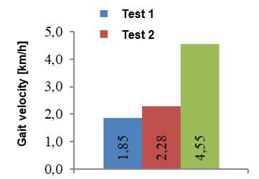
CAMBIOS EN LAS VARIABLES CINEMÁTICAS QUE OCURREN EN LA MARCHA PATOLÓGICA
Parámetros espacio-temporales después del accidente cerebrovascular
Los siguientes gráficos muestran los valores de velocidad de marcha, cadencia y longitud de zancada obtenidos para una persona después de un accidente cerebrovascular. Resultados basados en investigaciones propias.
La velocidad de la marcha determinada antes del comienzo (Test 1) y después del final (Test 2) de la rehabilitación.

Slide 53
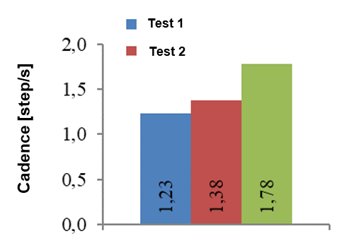
CAMBIOS EN LAS VARIABLES CINEMÁTICAS QUE OCURREN EN LA MARCHA PATOLÓGICA
Parámetros espacio-temporales después del accidente cerebrovascular
Cadencia determinada antes del inicio (test 1) y después de finalizar (test 2) la rehabilitación.

Slide 54
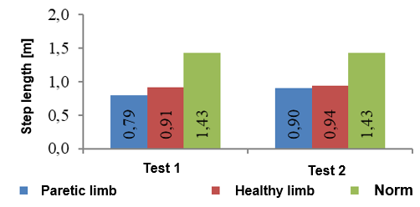
CAMBIOS EN LAS VARIABLES CINEMÁTICAS QUE OCURREN EN LA MARCHA PATOLÓGICA
Parámetros espacio-temporales después del accidente cerebrovascular
Longitud de zancada determinada antes del inicio (test 1) y después de finalizar (test 2) la rehabilitación.

Slide 55
CAMBIOS EN LAS VARIABLES CINEMÁTICAS QUE OCURREN EN LA MARCHA PATOLÓGICA
Trayectoria de los ángulos articulares
Los ángulos articulares pertenecen a los parámetros que muestran con mayor claridad cambios en la biomecánica de la marcha patológica en relación con la marcha normal. En la morfología de estas curvas se pueden observar las posiciones de la pelvis y las extremidades, de los segmentos de las extremidades, así como la simetría del movimiento.

Slide 56
CAMBIOS EN LAS VARIABLES CINEMÁTICAS QUE OCURREN EN LA MARCHA PATOLÓGICA
Trayectoria de los ángulos articulares
El análisis de los ángulos articulares debe realizarse tanto:
En términos de valores de ángulo en las articulaciones en las fases individuales de la marcha, refiriéndose a los ángulos obtenidos para la marcha normal,
En términos de la calidad del movimiento, ya sea no fluido, inestable o siguiendo la trayectoria correcta,
La forma del ángulo de la articulación cambia con el tiempo: debe observarse si el gráfico resultante del cambio de ángulo con el tiempo es similar a la normalidad incluso cuando el rango de movimiento se desvían del norma.

Slide 57
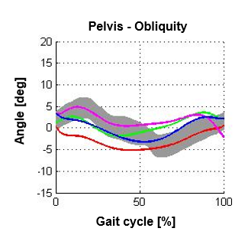
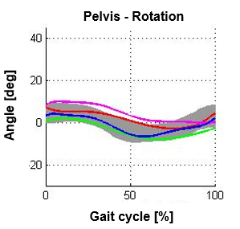
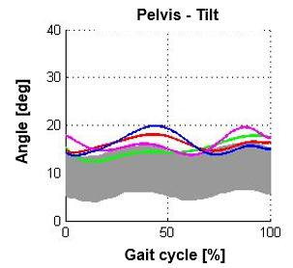
CAMBIOS EN LAS VARIABLES CINEMÁTICAS QUE OCURREN EN LA MARCHA PATOLÓGICA
Trayectoria de los ángulos articulares en personas tras accidente cerebrovascular

Slide 58
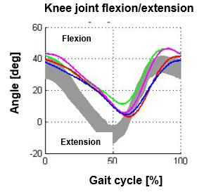
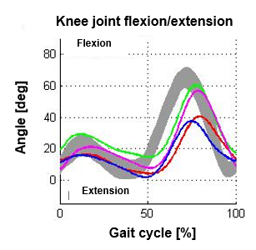
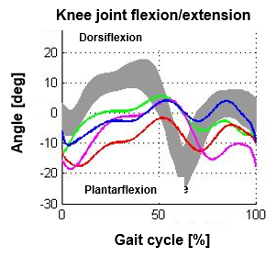
CAMBIOS EN LAS VARIABLES CINEMÁTICAS QUE OCURREN EN LA MARCHA PATOLÓGICA
Trayectoria de los ángulos articulares en personas tras accidente cerebrovascular

Slide 59
EJEMPLOS DE CAMBIOS EN PARÁMETROS DINÁMICOS QUE OCURREN EN LA MARCHA PATOLÓGICA

Slide 60
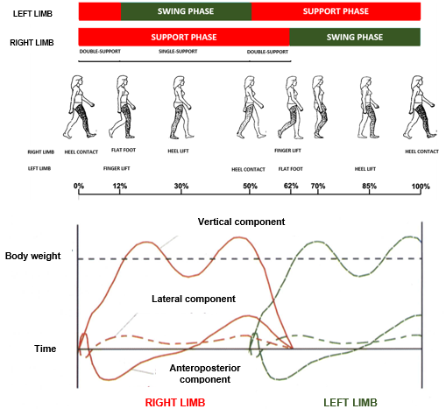
EJEMPLOS DE CAMBIOS EN PARÁMETROS DINÁMICOS QUE OCURREN EN LA MARCHA PATOLÓGICA
Fuerzas de reacción
del suelo

Slide 61
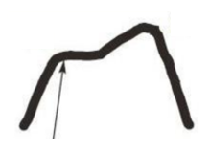
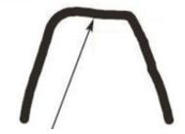
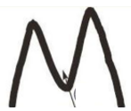
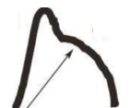
EJEMPLOS DE CAMBIOS EN PARÁMETROS DINÁMICOS QUE OCURREN EN LA MARCHA PATOLÓGICA
Fuerzas de reacción del suelo
Meseta del talón
Meseta central
Depresión central
Meseta del
antepié

Slide 62
CAMINAR CON MULETAS COMO EJEMPLO DE MARCHA PATOLÓGICA

Slide 63
CAMINAR CON MULETAS COMO EJEMPLO DE MARCHA PATOLÓGICA
Se pueden utilizar una o dos muletas o bastones. A continuación se muestra un resumen del grado de descarga cuando se utilizan una y dos muletas.
Utilización de una muleta/bastón
La locomoción con 1 muleta brinda la oportunidad de descargar la extremidad de 0 a 50% (la muleta se mantiene en el lado de la extremidad inferior sana). La descarga del 50% del miembro se condiciona moviendo la muleta del miembro inferior más que cuando se camina con 2 muletas. Si la muleta está más paralela al miembro inferior, la descarga será inferior al 50%.

Slide 64
CAMINAR CON MULETAS COMO EJEMPLO DE MARCHA PATOLÓGICA
Utilización de dos muletas/bastones
La locomoción con 2 muletas brinda la oportunidad de descargar la extremidad del 0% (carga completa) al 100% (descarga completa). Descargar al 0% equivale al 100% de carga del cuerpo. Cabe destacar que a pesar de que es posible la locomoción con muletas con 0% de descarga de la extremidad, en el aprendizaje de la marcha se utiliza de forma esporádica .

Slide 65
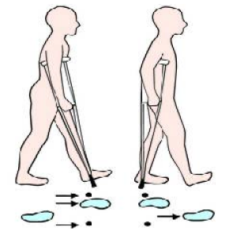
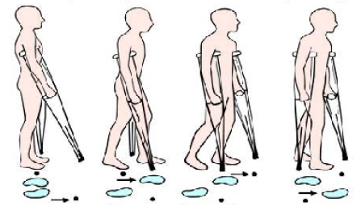
CAMINAR CON MULETAS COMO EJEMPLO DE MARCHA PATOLÓGICA
Tipos de marcha con muletas
Marcha con cuatro puntos/apoyos
Marcha con tres puntos/apoyos

Slide 66
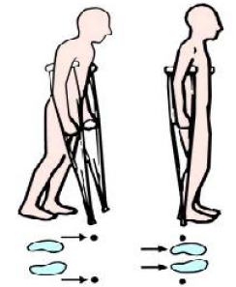
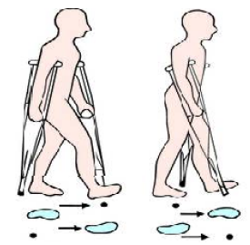
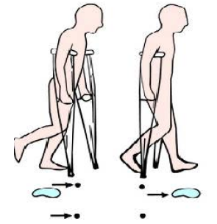
CAMINAR CON MULETAS COMO EJEMPLO DE MARCHA PATOLÓGICA
Tipos de marcha con muletas
Marcha de dos puntos/apoyos
Oscilación con una pierna
Oscilación con dos piernas

Slide 67
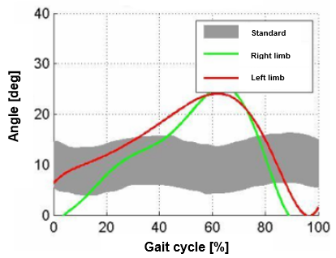
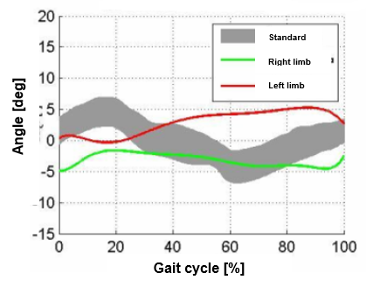
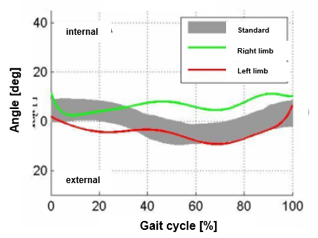
CAMINAR CON MULETAS COMO EJEMPLO DE MARCHA PATOLÓGICA
Ejemplo de la trayectoria de los ángulos articular de la marcha con dos bastones y la oscilación con ambas piernas
Pelis en el plano sagital
Pelvis en el plano frontal
Pelvis en el plano transversal

Slide 68
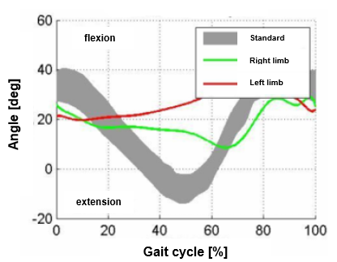
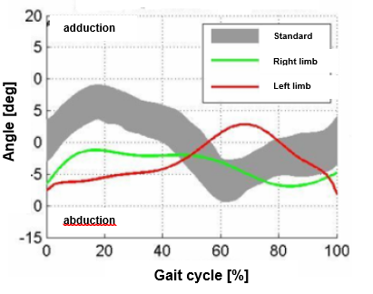
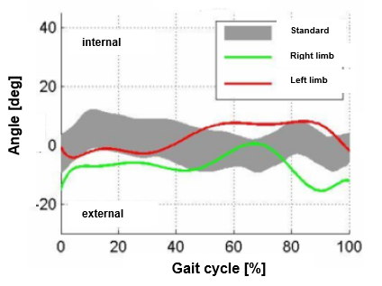
CAMINAR CON MULETAS COMO EJEMPLO DE MARCHA PATOLÓGICA
Ejemplo de la trayectoria de los ángulos articular de la marcha con dos bastones y la oscilación con ambas piernas
Cambio del ángulo de cadera en el plano sagital
Cambio del ángulo de cadera en el plano frontal
Cambio del ángulo de cadera en el plano transversal

Slide 69
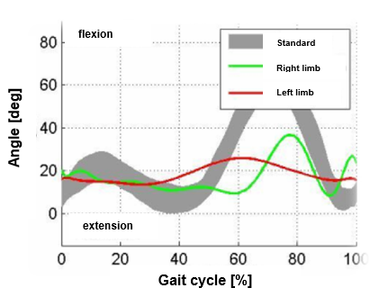
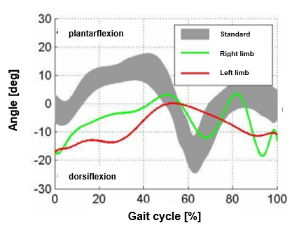
CAMINAR CON MULETAS COMO EJEMPLO DE MARCHA PATOLÓGICA
Ejemplo de la trayectoria de los ángulos articular de la marcha con dos bastones y la oscilación con ambas piernas
Cambio del ángulo de rodilla en el plano sagital
Cambio del ángulo de tobillo en el plano sagital

Slide 70
IDEAS PRINCIPALES
Notes:
Elektromiografia dostarcza informacji o tym, w której fazie cyklu chodu dany
mięsień jest aktywny (pobudzony), a także pozwala określić stopień jego aktywacji (rys.
1.6, 1.7, 1.8). Najczęściej podczas chodu bada się następujące mięśnie:
− mięsień piszczelowy przedni,
− mięsień brzuchaty łydki,
− mięsień płaszczkowaty,
− głowy mięśnia czworogłowego uda,
− mięsień dwugłowy uda,
− mięsień pośladkowy wielki.

Slide 71
IDEAS PRINCIPALES
Análisis de magnitudes cinemáticas en la marcha patológica. Disfunciones seleccionadas del sistema musculoesquelético.
Tipos de marcha patológica.
Cambios seleccionados en cantidades cinemáticas y dinámicas en la marcha patológica
Caminar con muletas como ejemplo de marcha patológica
Análisis de magnitudes cinemáticas en la marcha patológica

Slide 72
BIBLIOGRAFÍA
Notes:
Elektromiografia dostarcza informacji o tym, w której fazie cyklu chodu dany
mięsień jest aktywny (pobudzony), a także pozwala określić stopień jego aktywacji (rys.
1.6, 1.7, 1.8). Najczęściej podczas chodu bada się następujące mięśnie:
− mięsień piszczelowy przedni,
− mięsień brzuchaty łydki,
− mięsień płaszczkowaty,
− głowy mięśnia czworogłowego uda,
− mięsień dwugłowy uda,
− mięsień pośladkowy wielki.

Slide 73
BIBLIOGRAFÍA
Błaszczyk J.W.: Biomechanika kliniczna, Wydawnictwo Lekarskie PZWL, Warszawa 2004.
Dega W.: Ortopedia i rehabilitacja, Wydawnictwo PZWL, Warszawa 2006.
England SA, Granata KP.: The influence of gait speed on local dynamic stability of walking. Gait&Posture, 2007, 25, 172–8.
Konieczny G., Wrzosek Z.: Wybrane dysfunkcje narządu ruchu. W: Podstawy rehabilitacji dla studentów medycyny. Red. Zdzisław Wrzosek. PZWL Wydawnictwo Lekarskie, 2012
Notes:
Elektromiografia dostarcza informacji o tym, w której fazie cyklu chodu dany
mięsień jest aktywny (pobudzony), a także pozwala określić stopień jego aktywacji (rys.
1.6, 1.7, 1.8). Najczęściej podczas chodu bada się następujące mięśnie:
− mięsień piszczelowy przedni,
− mięsień brzuchaty łydki,
− mięsień płaszczkowaty,
− głowy mięśnia czworogłowego uda,
− mięsień dwugłowy uda,
− mięsień pośladkowy wielki.

Slide 74
BIBLIOGRAFÍA
McAndrew PM, Dingwell JB, Wilken JM.: Walking variability during continuous pseudo-random oscillations of the support surface and visual field. J Biomech, 2010, 43, 1470–5
McAndrew Young PM, Dingwell JB.: Voluntary changes in step width and step length during human walking affect dynamic margins of stability. Gait&Posture, Elsevier B.V.; 2012, 36, 219–24
Rábago CA, Dingwell JB, Wilken JM.: Reliability and Minimum Detectable Change of Temporal-Spatial, Kinematic, and Dynamic Stability Measures during Perturbed Gait. Haddad JM, editor. PLoS One 2015;10:e0142083
Notes:
Elektromiografia dostarcza informacji o tym, w której fazie cyklu chodu dany
mięsień jest aktywny (pobudzony), a także pozwala określić stopień jego aktywacji (rys.
1.6, 1.7, 1.8). Najczęściej podczas chodu bada się następujące mięśnie:
− mięsień piszczelowy przedni,
− mięsień brzuchaty łydki,
− mięsień płaszczkowaty,
− głowy mięśnia czworogłowego uda,
− mięsień dwugłowy uda,
− mięsień pośladkowy wielki.

Slide 75
BIBLIOGRAFÍA
Syczewska M., Lebiodowska M., Kalinowska M.: Analiza chodu w praktyce klinicznej, [W:] Biocybernetyka i inżynieria biomedyczna 2000, Pod red. Macieja Nałęcza, Tom 5, Biomechanika i inżynieria rehabilitacyjna, Red. Romuald Będziński [i in.], Akademicka Oficyna Wydawnicza EXIT, Warszawa 2004
Tejszerska D., Świtoński E.: Biomechanika inżynierska, Wydawnictwo Politechniki Śląskiej, Gliwice 2004
Wallmann H.W.: Physical Matters: Introduction to Observational Gait Analysis. Home Health Care Management & Practice, December 2009, 22 (1)
Notes:
Elektromiografia dostarcza informacji o tym, w której fazie cyklu chodu dany
mięsień jest aktywny (pobudzony), a także pozwala określić stopień jego aktywacji (rys.
1.6, 1.7, 1.8). Najczęściej podczas chodu bada się następujące mięśnie:
− mięsień piszczelowy przedni,
− mięsień brzuchaty łydki,
− mięsień płaszczkowaty,
− głowy mięśnia czworogłowego uda,
− mięsień dwugłowy uda,
− mięsień pośladkowy wielki.

Slide 76
BIBLIOGRAFÍA
https://docplayer.pl/7488681-Podstawy-biomechanicznej-analizy-chodu-czlowieka.html 01.2020
http://medical-dictionary.thefreedictionary.com/_/viewer.aspx?path=MosbyMD&name=crutch_gait.jpg 01.2020.
Notes:
Elektromiografia dostarcza informacji o tym, w której fazie cyklu chodu dany
mięsień jest aktywny (pobudzony), a także pozwala określić stopień jego aktywacji (rys.
1.6, 1.7, 1.8). Najczęściej podczas chodu bada się następujące mięśnie:
− mięsień piszczelowy przedni,
− mięsień brzuchaty łydki,
− mięsień płaszczkowaty,
− głowy mięśnia czworogłowego uda,
− mięsień dwugłowy uda,
− mięsień pośladkowy wielki.

Slide 77
El apoyo de la Comisión Europea para la producción de esta publicación no constituye una aprobación del contenido, el cual refleja únicamente las opiniones de los autores, y la Comisión no se hace responsable del uso que pueda hacerse de la información contenida en la misma.

